Slide 1
TRƯỜNG TIỂU HỌC MINH THUẬN5
TOÁN
LỚP 5.
TOÁN
LỚP 5.
BÀI 9: ÔN TẬP VỀ GIẢI TOÁN
(1 tiết)
Bài 70: Diện tích xung quanh và diện tích toàn phần
hình lập phương. (2 tiết)

Slide 2
MỤC TIÊU
Em biết tính diện tích xung quanh và diện tích toàn phần của hình lập phương.
HOẠT ĐỘNG CƠ BẢN

Slide 3
KHỞI ĐỘNG

Slide 4
TRÒ CHƠI:
“Đố bạn”

Slide 5
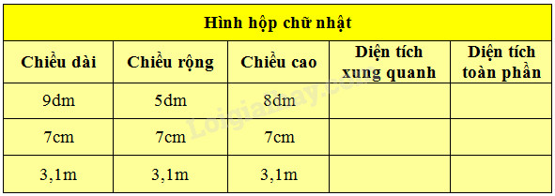
a) Em đố bạn tính và điền kết quả vào bảng sau :
Công thức: Sxq = (a+b) x 2 x h
Công thức: STP = Sxq + (a+b) x 2
224${ dm}^{2}$
314${ dm}^{2}$
196${ cm}^{2}$
294${ cm}^{2}$
38,44${ m}^{2}$
57,66${ m}^{2}$

Slide 6
b) Thảo luận và trả lời câu hỏi:
Hình hộp chữ nhật có chiều dài, chiều rộng và chiều cao bằng nhau thì diện tích các mặt có bằng nhau không ?
+ Hình hộp chữ nhật có chiều dài, chiều rộng, chiều cao bằng nhau thì diện tích các mặt đó bằng nhau.
Nêu cách tính diện tích xung quanh, diện tích toàn phần của hình hộp chữ nhật có chiều dài, chiều rộng và chiều cao bằng nhau.
- Nếu hình hộp chữ nhật có chiều dài, chiều rộng và chiều cao bằng nhau thì tính:
+ Diện tích xung quanh bằng diện tích một mặt nhân với 4.
+ Diện tích toàn phần bằng diện tích một mặt nhân với 6.

Slide 7
CÁC EM GIỎI LẮM!

Slide 8
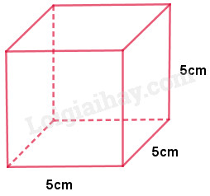
2. Thực hiện lần lượt các hoạt động sau:
a) Thảo luận cách tính diện tích xung quanh và diện tích toàn phần của hình lập phương có cạnh 5cm.
b) Viết tiếp vào chỗ chấm cho thích hợp :
Các mặt của hình lập phương là các hình vuông bằng nhau nên :
- Diện tích xung quanh của hình lập phương đó là: (5 × 5) × 4 = ….. (cm²)
- Diện tích toàn phần của hình lập phương đó là: (5 × 5) × 6 = … (cm²)
100
150

Slide 9
c) Đọc kĩ nội dung sau và chia sẻ với bạn :
Muốn tính diện tích xung quanh của hình lập phương ta lấy diện tích một mặt nhân với 4. Muốn tính diện tích toàn phần của hình lập phương ta lấy diện tích một mặt nhân với 6.
Công thức:
Sxq = a x a x 4
STP= a x a x 6
Lưu ý: Khi tính STP hình lập phương không có nắp thì
áp dụng: a x a x 5. Vì nó chỉ có 5 mặt

Slide 10
3. a) Nói cho bạn nghe cách tính diện tích xung quanh và diện tích toàn phần của hình lập phương.
- Muốn tính diện tích xung quanh của hình lập phương ta lấy diện tích một mặt nhân với 4.
- Muốn tính diện tích toàn phần của hình lập phương ta lấy diện tích một mặt nhân với 6.
b) Tính diện tích xung quanh và diện tích toàn phần của hình lập phương có cạnh 2,3m.
Diện tích xung quanh của hình lập phương đó là :
(2,3 × 2,3) × 4 = 21,16 (m²)
Diện tích toàn phần của hình lập phương đó là :
(2,3 × 2,3) × 6 = 31,74 (m²)

Slide 11
B. HOẠT ĐỘNG THỰC HÀNH
1. Tính diện tích xung quanh và diện tích toàn phần của hình lập phương có:
a) Cạnh 2,5dm; b) Cạnh 4m 2cm.
Bài giải:
Diện tích xung quanh của hình lập phương đó là :
(2,5 × 2,5) × 4 = 25 (dm²)
Diện tích toàn phần của hình lập phương đó là :
(2,5 × 2,5) × 6 = 37,5 (dm²)
Đáp số: Sxq = 25 dm²
STP = 37,5 dm²
Đổi 4m 2cm = 4,02m
Diện tích xung quanh của hình lập phương đó là :
(4,02 × 4,02) × 4 = 64,6416 (m²)
Diện tích toàn phần của hình lập phương đó là :
(4,02 × 4,02) × 6 = 96,9624 (m²)
Đáp số: Sxq = 64,6416 m²
STP = 96,9624 m²

Slide 12
2. Người ta làm một cái hộp không có nắp bằng bìa cứng dạng hình hộp lập phương có cạnh 3,5dm. Tính diện tích bìa cần dùng để làm cái hộp đó (không kể mép dán).
Bài giải:
Diện tích một mặt hình lập phương là :
3,5 × 3,5 = 12,25 (dm²)
Diện tích bìa cần dùng để làm cái hộp đó là :
12,25 × 5 = 61,25 (dm²)
Đáp số: Sxq = 12,25 dm²
STP = 61,25 dm²

Slide 13
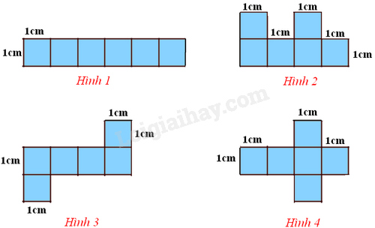
3. Mảnh bìa nào dưới đây có thể gấp được một hình lập phương?
Hình 3
Hình 4

Slide 14
- Với hình 2, khi ta gấp dãy 4 hình vuông ở dưới thành 4 mặt xung quanh thì 2 hình vuông ở trên sẽ đè lên nhau, không tạo thành một mặt đáy trên và một mặt đáy dưới được. Do đó không thể gấp hình 2 thành một hình lập phương.
- Hình 3 và hình 4 đều có thể gấp thành hình lập phương vì khi ta gấp dãy 4 hình vuông ở giữa thành 4 mặt xung quanh thì 2 hình vuông trên và dưới sẽ tạo thành hai mặt đáy trên và đáy dưới.
Vậy mỗi mảnh bìa ở hình 3 và hình 4 đều có thể gấp thành một hình lập phương.

Slide 15
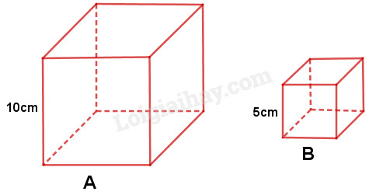
4. Đúng ghi Đ, sai ghi S:
a) Diện tích xung quanh của hình lập phương A gấp 2 lần diện tích xung quanh của hình lập phương B.
b) Diện tích xung quanh của hình lập phương A gấp 4 lần diện tích xung quanh của hình lập phương B.
c) Diện tích toàn phần của hình lập phương A gấp 2 lần diện tích xung quanh của hình lập phương B.
d) Diện tích toàn phần của hình lập phương A gấp 4 lần diện tích xung quanh của hình lập phương B.
S
Đ
S
Đ

Slide 16
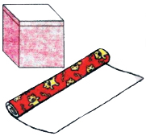
C. HOẠT ĐỘNG ỨNG DỤNG
1. Hà dán giấy màu vào các mặt của một hộp quà hình lập phương cạnh 2dm. Hỏi diện tích giấy đã dán là bao nhiêu đề-xi-mét vuông?
Diện tích giấy Hà đã dán là :
(2 × 2) × 6 = 24 (dm²)
Đáp số: 24dm².

Slide 17
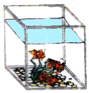
2. Một bể kính nuôi cá dạng hình lập phương có cạnh 0,4m. Tính diện tích kính để làm bể cá đó (bể không nắp).
Bài giải:
Diện tích kính để làm bể cá đó là :
(0,4 × 0,4) × 5 = 0,8 (m²)
Đáp số: 0,8m².

Slide 18
TRÂN TRỌNG CẢM ƠN

